Slide 1
安全生产小故事ppt模板
关于茶叶
茶道
茶叶种类
日本茶具
宝塔诗

Slide 2
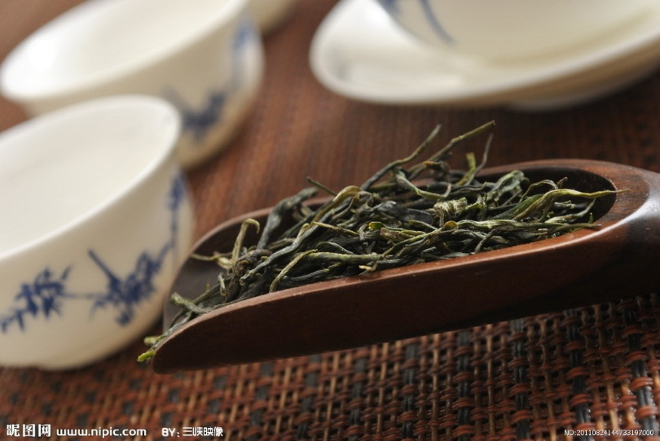
茶者，南方之嘉木也。其字，或从草，或从木，或草木并。其地，上者生烂石，中者生栎壤，下者生黄土。
茶之为用，味至寒，为饮最宜。精行俭德之人，若热渴、凝闷、脑疼、目涩、四肢烦、百节不舒，聊四五啜，与醍醐、甘露抗衡也。
“茶之为饮，发乎神农氏”
陆羽《茶经》

Slide 3
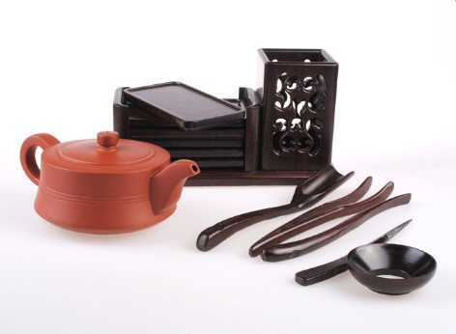
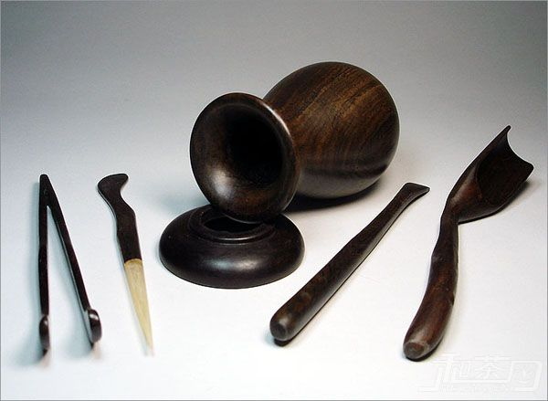
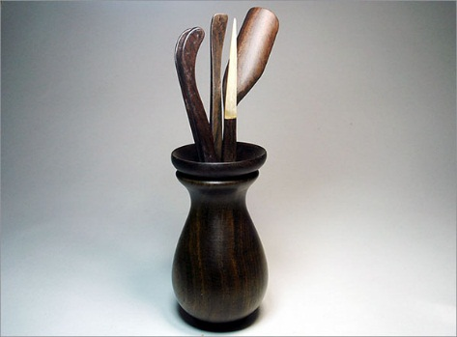
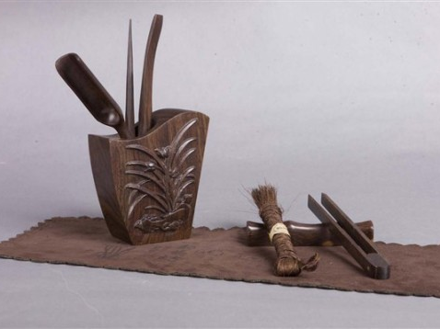
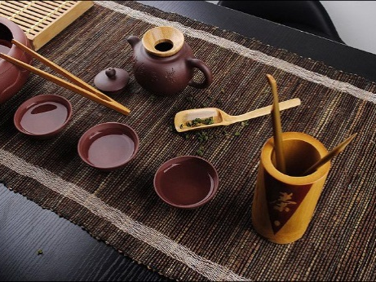
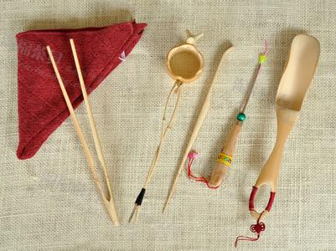
茶道
茶道三点
即新茶、甘泉、洁器。
茶道，就是品赏茶的美感之道。通过沏茶、赏茶、闻茶、饮茶、美心修德，学习礼法的一种和美仪式。
茶道六君子
即茶筒、茶匙、茶漏、茶则、茶夹、茶针。
茶道九难
即造、别、器、火、水、炙、末、煮、饮。

Slide 4


Slide 5
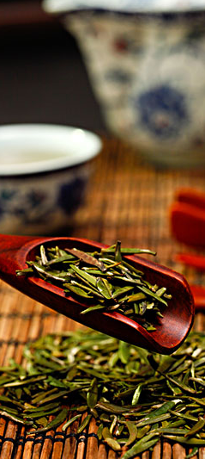
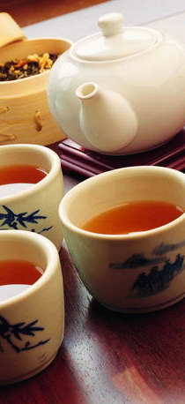
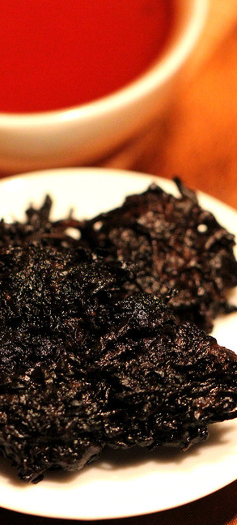
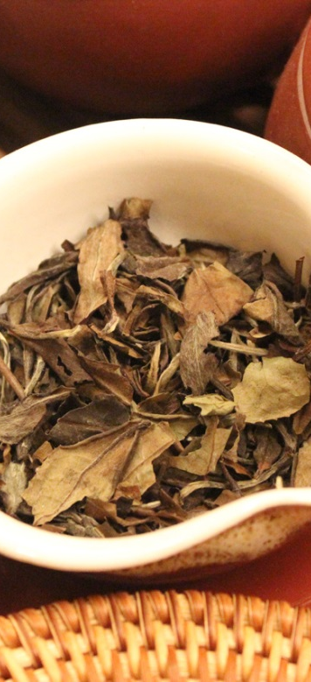
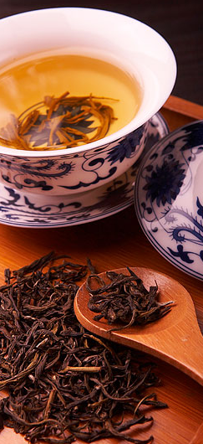
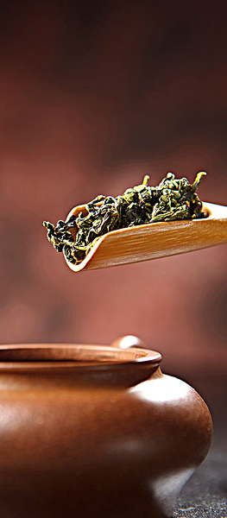
溯源
品种
功效
绿茶
红茶
黑茶
白茶
黄茶
青茶
中国六大茶系

Slide 6
溯源
青茶，亦称乌龙茶，是经过杀青、萎凋、摇青、半发酵、烘焙等工序后制出的品质优异的茶类，由宋代贡茶龙团、凤饼演变而来，创制于1725年（清雍正年间）前后。
青茶

Slide 7
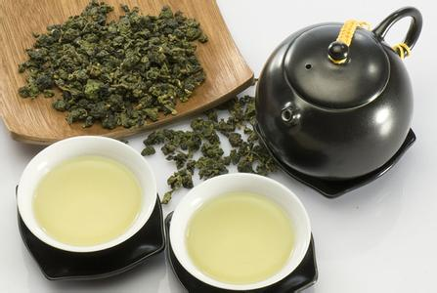
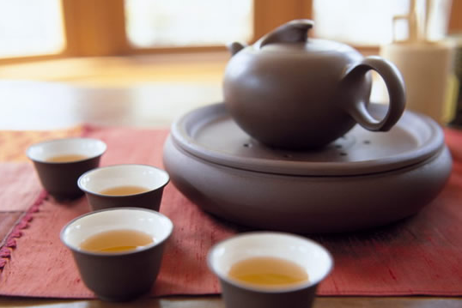
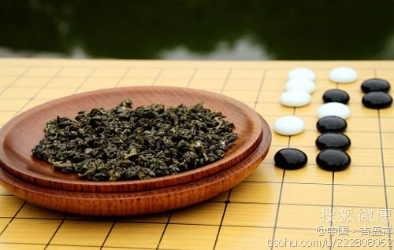
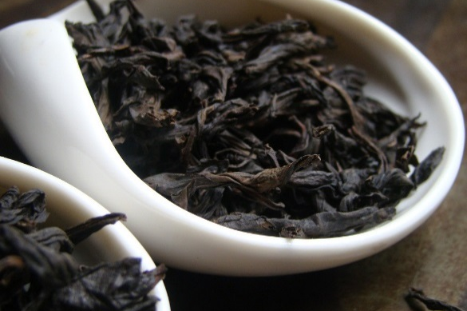
品种
青茶

Slide 8
功效
青茶中含有机化学成分达四百五十多种，无机矿物元素达四十多种，除了具有一般茶叶提神益思，消除疲劳等保健功能外，还有防癌症、降血脂、抗衰老等特殊功效。
青茶

Slide 9
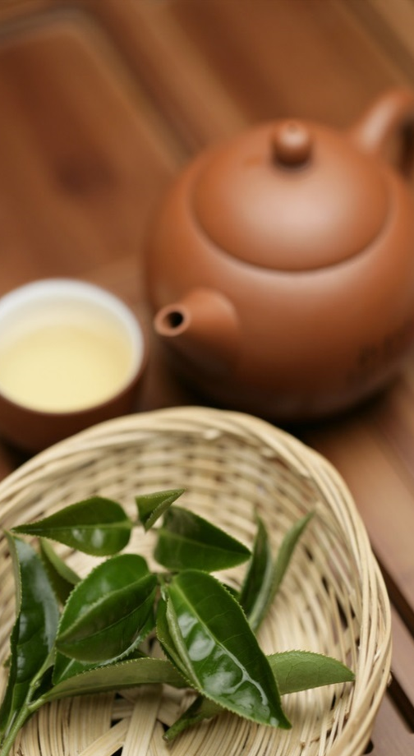
茶
香叶 嫩芽
慕诗客 爱僧家
碾雕白玉 罗织红纱
铫煎黄蕊色 碗转曲尘花
夜后邀陪明月 晨前命对朝霞
洗尽古今人不倦 将知醉后岂堪夸

Slide 10
溯源
品种
中国六大茶系

